Slide 1

一周学习内容汇报
Learning content reward for a week
异常&低功耗&OS&密码技术

Slide 2
1
异常处理
Exception Handling
2
低功耗和系统控制特性
目 录
Low Power&System Control Characteristics
3
OS支持特性
CONTENTS
System Support Characteristics
4
密码技术
Encryption

Slide 3

第一部分
异常处理
Exception Handling

Slide 4
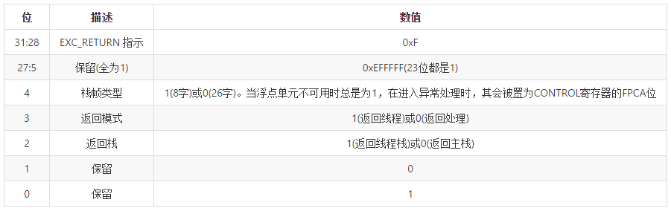
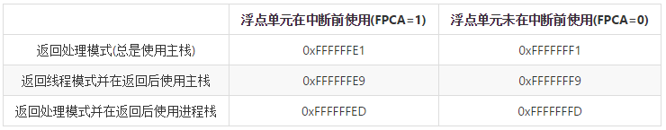
EXC_RETURN 的位域
EXC_RETURN 的合法值

Slide 5
异常进入和压栈
压栈操作中用的可以为主栈或进程栈。
若处理器运行在线程模式且使用MSP，则压栈操作执行时使用MSP。
若处理器运行在线程模式且使用PSP，则压栈操作执行时使用PSP。在进入处理模式后，处理器必须使用MSP，所有嵌套中断的压栈操作执行时都使用主栈MSP。
异常返回和出栈
在异常处理结束时，异常入口处生成的 EXC_RETURN 数值的第2位用于确定提取栈帧时所用的栈指针。
若第2位为0，处理器知道之前压栈时使用的是主栈，若第二位为1，处理器知道压栈时使用的是进程栈。 在每次出栈操作结束时，处理器会检查出栈 xPSR 数值的第9位，并且若压栈时插入了额外空间则会将其去除。

Slide 6
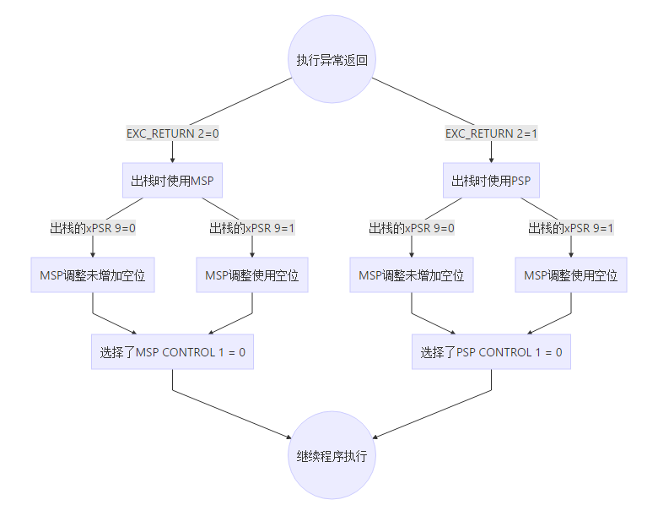
出栈操作流程

Slide 7
中断等待和异常处理优化
中断等待： 从中断请求开始到中断处理开始执行间的时间。
多周期指令执行时的中断： 在处理器执行多周期指令时产生了中断请求，该指令可能会被丢弃且在中断处理结束后重新执行。若在中断产生时 LDM/STM/PUSH/POP 中的一个指令正在执行，当前的存储器访问会结束，且下一个寄存器编号会被存放在压栈的xPSR中(中断继续指令[ICI]位)。异常处理结束后，多加载/多存储/压栈/出栈会从传输停止的位置继续执行。
末尾连锁： 若某个异常产生时处理器正在处理另一个具有相同或更高优先级的异常，该异常会挂起。处理器执行完当前异常后，继续执行挂起的异常请求。处理器不会从栈中回复寄存器(出栈)然后再将它们存入栈中(压栈)，而是跳过出栈和压栈过程并会尽快进入挂起异常的异常处理。两个异常处理间隔时间会降低很多，并带来了更佳的能耗效率。
延迟到达： 当异常产生时，处理器会接受异常请求并开始压栈操作。若在压栈操作期间产生了另外一个更高优先级的异常，则更高优先级的后到异常会首先得到服务。
出栈抢占： 若某个异常请求在另一个刚完成的异常处理出栈期间产生，处理器会舍弃出栈操作且开始取向量以及下一个异常服务的指令。

Slide 8
第二部分
低功耗和系统控制特性
Low Power&System Control Characteristics
低功耗系统需求： 动态电流、休眠模式电流、能耗效率、唤醒等待。

Slide 9
休眠模式
掉电--->将处于掉电模式下的系统唤醒的唯一方法为系统复位
具有状态保持功率门(SRPG)的深度休眠--->处于状态保持中的数字回路掉电
深度休眠--->所有的时钟信号停止
休眠模式--->多数时钟信号停止，处理器只有一小部分在运行
活跃
进入休眠模式
WFI void _WFI(void); 等待中断 进入休眠模式。处理器可由中断请求、调试请求或复位唤醒
WFE void _WFE(void); 等待事件 条件进入休眠模式。若内部事件寄存器为0，则处理器会进入休眠模式。否则内部事件寄存器会被清除，且处理器会继续执行。处理器可由中断请求、事件输入、调试请求或复位唤醒
退出时休眠特性
使能后，Cortex-M处理器会在退出异常并返回到线程模式时自动进入休眠(此时没有中断请求等待处理)。

Slide 10
唤醒条件
中断可以将处理器从休眠模式唤醒。
若利用WFI或退出时休眠进入休眠模式，需要使能中断请求，且中断优先级要大于当前等级。
若利用WFE进入休眠模式，当中断请求产生且设置了挂起条件后，一个名为 SEVONPEND 的特性可用于唤醒事件的产生，而不管中断是否使能或优先级是否大于当前等级。
唤醒中断控制器(WIC)
WIC可以在没有时钟信号的情况下运行。当产生中断请求时，WIC检测到该请求并通知PMU恢复时钟，然后处理器被唤醒并处理中断请求。
SRPG状态保持功率门在当系统处于深度休眠模式时，可以将普通部分的供电关掉，只保留状态保持单元的。SRPG掉电状态无法检测到中断请求，当应用SRPG技术后，也就需要WIC了。

Slide 11
SysTick 定时器
uint32_t SysTick_Config(uint32_t ticks);
将SysTick中断间隔设置为ticks，使能计数器使用处理器时钟，然后设置SysTick异常为最低优先级。
SysTick定时器中的寄存器只能在特权状态下访问。
若应用中存在嵌入式OS，SysTick定时器会被OS使用，因此就不能再被应用任务使用了。
当处理器在调试期间暂停时，SysTick定时器会停止计数。
根据微控制器的实际设计，SysTick定时器可能会在某些休眠模式中停止计数。

Slide 12
第三部分
OS支持特性
OS Support Characteristics

Slide 13
SVC异常
SVC异常类型为11，且优先级可编程。
在许多系统中，SVC机制可用于实现应用任务访问系统资源的API。
对于需要高可靠性的系统，应用任务可以运行在非特权访问等级，而且有些硬件资源可被设置为只支持特权访问(利用MPU)，应用任务只能通过OS的服务访问这些受保护的硬件资源。由于任务无法获得关键硬件的访问权限，，嵌入式系统会更加 健壮和安全。
PendSV异常
PendSV异常编号为14，且具有可编程的优先级。
可以写入中断控制和状态寄存器(ICSR)设置挂起位以触发PendSV异常。
他的挂起状态可在更高优先级异常处理内设置，且会在高优先级处理完成后执行。

Slide 14
利用PendSV进行上下文切换事件流程
A任务调用 SVC 进行任务切换(例如，等待一些工作完成)。
OS收到请求，准备进行上下文切换，且挂起PendSV异常。
当CPU退出 SVC 时，会立即进入PendSV且进行上下文切换。
当PendSV完成并返回线程等级时，OS会执行 B 任务。
中断产生且进入中断处理。
在运行中断处理程序时，SYSTICK异常(用于OS节拍)会产生。
OS执行重要操作，然后挂起PendSV异常并准备进行上下文切换。
当SYSTICK异常退出时，会返回到中断服务程序。
当中断服务程序结束后，PendSV开始执行实际的上下文切换操作。
当PendSV完成后，程序返回到线程等级，这次它会回到任务A并继续执行。

Slide 15
第四部分
密码技术
Encryption

Slide 16
密码技术
Encryption
AES/RSA/SHA
消息认证码/数字签名/证书
密钥/随机数
SSL/TLS

Slide 17
AES加密和解密(对称加密)
算法由多个轮构成，其中每一轮分为SubBytes、ShiftRows、MixColumns和AddRoundKey共4个步骤。输入分组128比特，16字节。
SubBytes： 以每个字节的值(0~255的任意值)为索引，从一张拥有256个值的替换表中查找出对应值的处理。
ShiftRows： 将以4字节为单位的行(row)按照一定的规则向左平移，且每一行平移的字节数是不同的。
MixColumns： 对一个4字节的值进行比特运算，将其变为另外一个4字节值。
AddRoundKey： 将MixColumns的输出与轮密钥进行XOR。
重复进行10~14轮计算。
工作模式有：ECB、CBC、CFB、OFB、CTR、CCM、GCM。
解密按照相反的顺序进行。

Slide 18
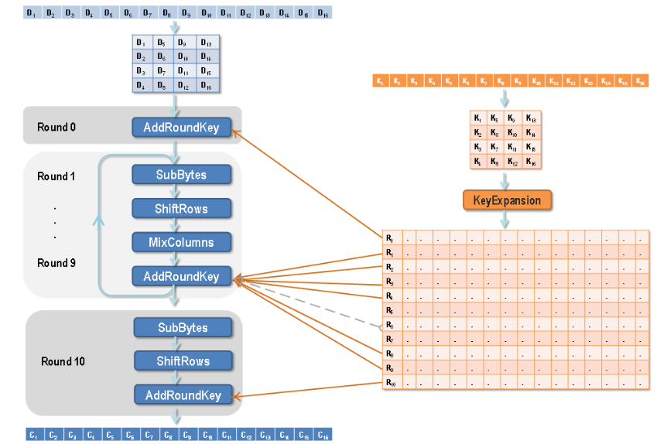
AES加密流程

Slide 19
RSA(公钥加密)
RSA的密文是对明文的E次方求mod N的结果 E和N的组合就是公钥
RSA的明文是对密文的D次方求mod N的结果 D和N的组合就是私钥
生成密钥对：
求N：
用伪随机数生成器求p和q，p和q都是质数 N = p * q
求L(L是仅在生成密钥对的过程中使用的数)：
L是p-1和q-1的最小公倍数 L = lcm(p-1, q-1)
求E:
E是一个比1大、比L小的数。E和L的最大公约数必须为1。
1 < E < L gcd(E, L) = 1
求D：
1 < D < L E * D mod L = 1

Slide 20
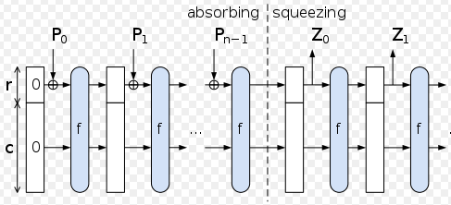
单向散列函数------SHA-3(Keccak)
单向散列函数性质：根据任意长度的消息计算出固定长度的散列值；能够快速计算出散列值；消息不同散列值也不同；具备单向性。
海绵结构：输入的数据在进行填充后，要经过吸收阶段和挤出阶段，最终生成输出的散列值。右图所示：
随机数
用到随机数场景：生成密钥、生成密钥对、生成初始化向量(IV)、生成nonce、生成盐。
随机性：不存在统计学偏差，是完全杂乱的数列(弱伪随机数)
不可预测性：不能从过去的数列推测出下一个出现的数(强伪随机数)
不可重现性：除非将数列本身保存下来，否则不能重现相同的数列(真随机数)
具体的伪随机数生成器：杂乱的方法、线性同余法、单向散列函数法、密码法、ANSI X9.17

Slide 21
消息认证码
消息认证码是一种确认完整性并进行认证的技术。输入包括任意长度的消息和一个发送者与接收者之间共享的密钥，输出固定长度的数据，称为MAC值。消息认证码是一种与密钥相关联的单向散列函数。
防御重放攻击：序号、时间戳、nonce。
数字签名
生成消息签名由消息发送者完成，根据消息内容计算数字签名的值，发送者认可该消息的内容。
验证数字签名由消息接收者完成或者第三方验证者完成，检查该消息的签名是否真的属于发送者。
数字签名对签名密钥和验证密钥进行了区分，使用验证密钥是无法生成签名的。签名密钥只能由签名的人持有，而验证密钥则是任何需要验证签名的人都可以持有。
数字签名就是通过将公钥密码“反过来用”而实现的。

Slide 22
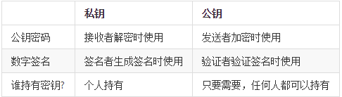
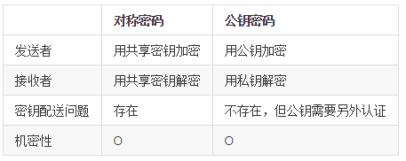
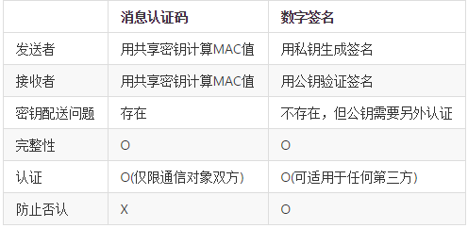
公钥密码与数字签名的密钥使用方式
对称密码与公钥密码的对比，以及消息认证码与数字签名的对比

Slide 23
证书(为公钥加上数字签名)
Diffie-Hellman 密钥交换
步骤：
Bob 生成密钥对
Bob 在认证机构Trent注册自己的公钥
认证机构Trent用自己的私钥对 Bob 的公钥施加数字签名并生成证书
Alice 得到带有认证机构Trent的数字签名的 Bob 的公钥(证书)
Alice 使用认证机构Trent的公钥验证数字签名，确认 Bob 的公钥的合法性
Alice 用 Bob 的公钥加密消息并发送给 Bob
Bob 用自己的私钥解密密文得到 Alice 的消息
步骤：
Alice 向 Bob 发送两个质数 P 和 G
Alice 生成一个随机数 A
Bob 生成一个随机数 B
Alice 将 G 的 A 次方mod P 这个数发送给 Bob
Bob 将 G 的 B 次方mod P 这个数发送给 Alice
Alice 用 Bob 发过来的数计算 A 次方并求mod P
Bob 用 Alice 发过来的数计算 B 次方并求mod P

Slide 24
SSL/TLS
要确保机密性，可以使用对称密码。使用伪随机数生成器来生成密钥。使用公钥密码或Diffie-Hellman密码交换将对称密钥发送给通信对象。识别篡改，对数据进行认证，可以使用消息认证码。要对通信对象进行认证，可以使用对公钥加上数字签名所生成的证书。
TLS记录协议：负责使用对称密码对消息进行加密通信部分。使用了对称密码和消息认证码。负责消息的压缩、加密以及数据的认证。
TLS握手协议：握手协议、密码规格变更协议、警告协议、应用数据协议。
握手协议 负责生产共享密钥以及交换证书。生产共享密钥是为了进行密码通信，交换证书是为了通信双方相互进行认证。

Slide 25
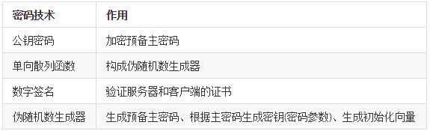
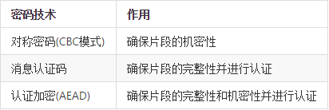
TLS握手协议汇总使用的密码技术
TLS记录协议中使用的密码技术

Slide 26
谢谢
请批评指正！

